Slide 1
Name - Payal Sahu Class - B.Sc.01(Maths) Topic – Cyclotron Date – 25.05.2021 Government College Gurur

Slide 2
(1) Introduction (2)Construction (3) Working (4) Theory (5) Limitations

Slide 3
परिचय (Introduction)
साइक्लोट्रॉन एक चक्रीय त्वरित्र है जिसका उपयोग आवेशित कणों को त्वरित कराने अर्थात उनकी ऊर्जा बढ़ाने के लिये किया जाता है |इसमे आवेशित कणों को त्वरित विभवांतर से गुजारकर चुम्बकीय क्षेत्र द्वारा वृत्तीय मार्ग मे घुमाकर पुनः उसी विभवांतर से गुजारा जाता है| ऐसा अनेक बार करने से प्रत्येक बार त्वरित विभवांतर से गुजरने पर आवेशित कण की ऊर्जा बढती जाती है |

Slide 4
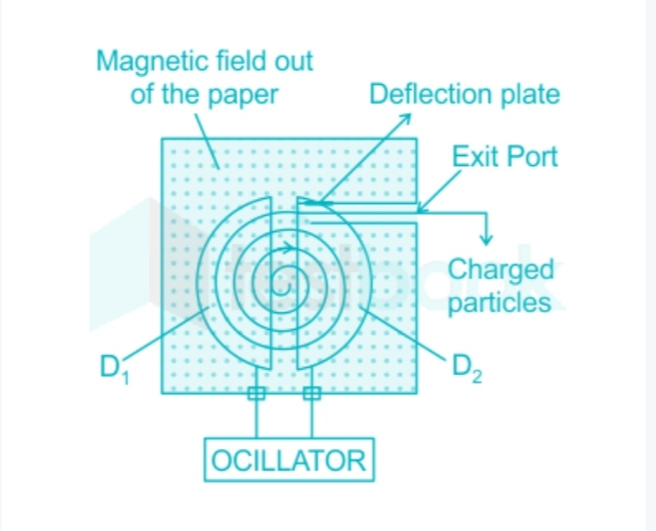
साइक्लोट्रॉन (Cyclotron)
साइक्लोट्रॉन एक चक्रीय त्वरित है जिसका उपयोग आवेशित कणो को त्वरित कराने अर्थात् उनकी ऊर्जा बढ़ाने के लिये किया जाता है|

Slide 5
संरचना ( Construction)
इसमें D आकार के धातु के दो अर्ध वृत्तीय चपटे डिब्बे होते है| अतः इन्हे डीज ( D) कहा जाता है जिन्हें एक - दूसरे के पास ऐसे रखे जाते है कि दोनो के व्यास समांतर हो | दोनो D को रेडियो आवृत्ति दोलित्र के टर्मिनलो के साथ लगाते है| इन्हें तीव्र ध्रुव खंडो N व S के बीच रखा जाता है| दोनो D को वृत्तीय बॉक्स के अंदर इस प्रकार रखा जाता है कि निर्वात उत्पन्न किया जा सके | दोनो D के केंद्र पर स्रोत S को रखा जाता है, जिससे निकलनेवाले कणोकणो को त्वरित करना है |

Slide 6
कार्यप्रणाली ( Working)
माना कि स्रोत से उत्सर्जित कण का द्रव्यमान m व आवेश q है| प्रथम चक्र मे D1 धनात्मक व D2 ऋणात्मक विभव पर है, तब आवेशित कण D1 द्वारा प्रति कर्षित व D2 द्वारा आकर्षित होगा | अतः कण D1 से D2 की ओर v वेग से गति करता है, B चुंबकीय क्षेत्र लंबवत कार्य करेगा | अतः आवेश पर लारेंज बल q( v×B ) = qvB कार्यशील होगा | जब कण D2 से बाहर निकलता है, तो D2 धनात्मक व D1 ऋणात्मक विभव पर आ जाता है व कण पुनः त्वरित होता है व इसकी त्रिज्या बढ़ जाती है| जब कण की त्रिज्या अधिकतम (D की त्रिज्या R) हो जाती है तो इस विक्षेपक इलेक्ट्रोड की सहायता से D से बाहर निकाल लिया जाता है |

Slide 7
सिद्धांत (Theory)
माना कि r त्रिज्या के वृत्तीय पथ मे आवेशित कण का वेग v है, तो कण पर लगनेवाले अभिकेंद्र तथा अपकेंद्र बल ( लारेंज़ बल) समान होंगे . . qvB = mv2/r .. r = mv/qB .. v = qBr/m ......(1) यदि दोनो DD के बीच विभवांतर V हो, तो कण की ऊर्जा .. qV = 1/2 mV2 .. qV = 1/2 . m(qBr/m) 2 .. V = 1/2(q/m) B2r2 .......(2) आवेश q को एक अर्ध चक्र पूरा करने मे लगा समय

Slide 8
T/2 = πr/v = πm / qB ...... (3) .अतः दोलित की आवृत्ति f = 1/T =qB/2πm ...... (4) अधिकतम गतिज ऊर्जा E = q2B2R2/2m ...... (5)

Slide 9
सीमायें ( Limitations)
1} साइक्लोट्रॉन की सहायता से अनावेशित कणो ( जैसे- न्यूट्रॉन) को त्वरित नही किया जा सकता | 2} साइक्लोट्रॉन की सहायता से हल्के कणो जैसे - इलेक्ट्रॉन को त्वरित नहीं किया जा सकता | 3} साइक्लोट्रॉन से निकलनेवाले आवेशित कणों की ऊर्जा सीमित होती है

Slide 10
🥰 Thank - you 🥰

